Slide 1

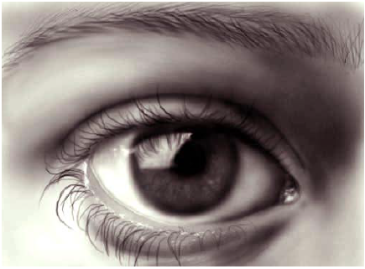
Illusjoner
”Du tror det ikke når du har sett det”
Nils Kr. Rossing
Skolelaboratoriet,
Institutt for fysikk, NTNU
Vitensenteret i Trondheim
Notes:
I denne presentasjonen vil jeg vise hvordan vi kan gjøre enkle eksperimenter med vår egen kropp, nærmere bestemt synssansen som også involverer vår evne til å tolke det vi ser. Forsøkene er enkle krever lite utstyr og er ikke farlige på noen måte. Det må presiseres at dette fagfeltet er utenom mitt fagområde som egent lig er elektronikk. Jeg tillater meg derfor å stille meg sammen med dere og la meg forundre uten å komme med de bastante vitenskapelige forklaringene. Jeg har også valgt å sløyfe slike dyptpløyende forklaringer i denne omgangen da om det er av interesse så kan dere lese dere opp på det siden.

Slide 2
Introduksjon

Slide 3
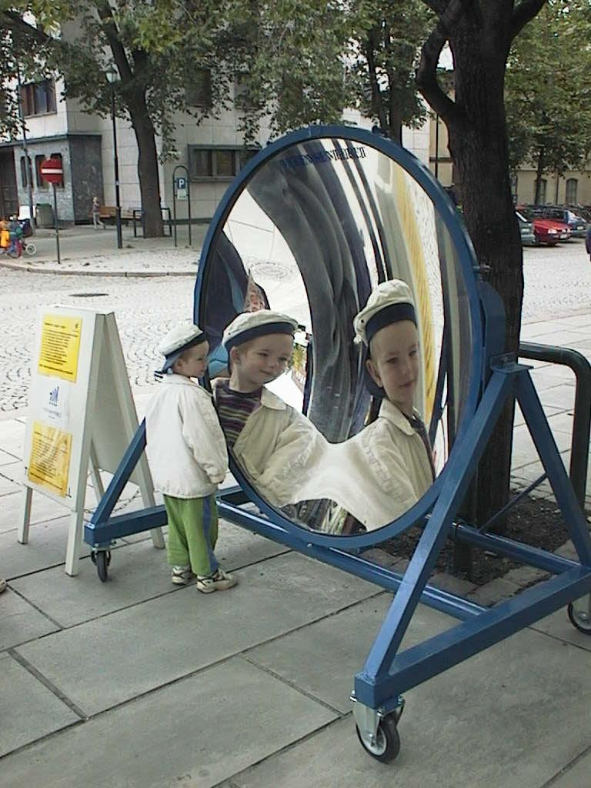
Undrings- speilet
… om å få nye øyne å se med
”The real voyage of discovery is not seeking new landscape, but having new eyes”
Marcel Proust
Notes:
Dette bildet er tatt under Barnas dag i 1998, og viser hva dette egentlig handler om.
Ved å stimulere til undring, håper vi å skape nysgjerrighet hos den enkelte, gjerne ved å stimulere til utforskende aktiviteter, som på sikt kan skape en vedvarende fascinasjon og interesse for et fagfelt, som kan være en drivkraft og gi indre motivasjon til å forstå mer, hvilket kan føre til læring.
Men for å tenne denne gnisten av nysgjerrighet så må vi få nye øyne å se med.
Det vil si en må blant annet få blikk for undrene i hverdagen.

Slide 4
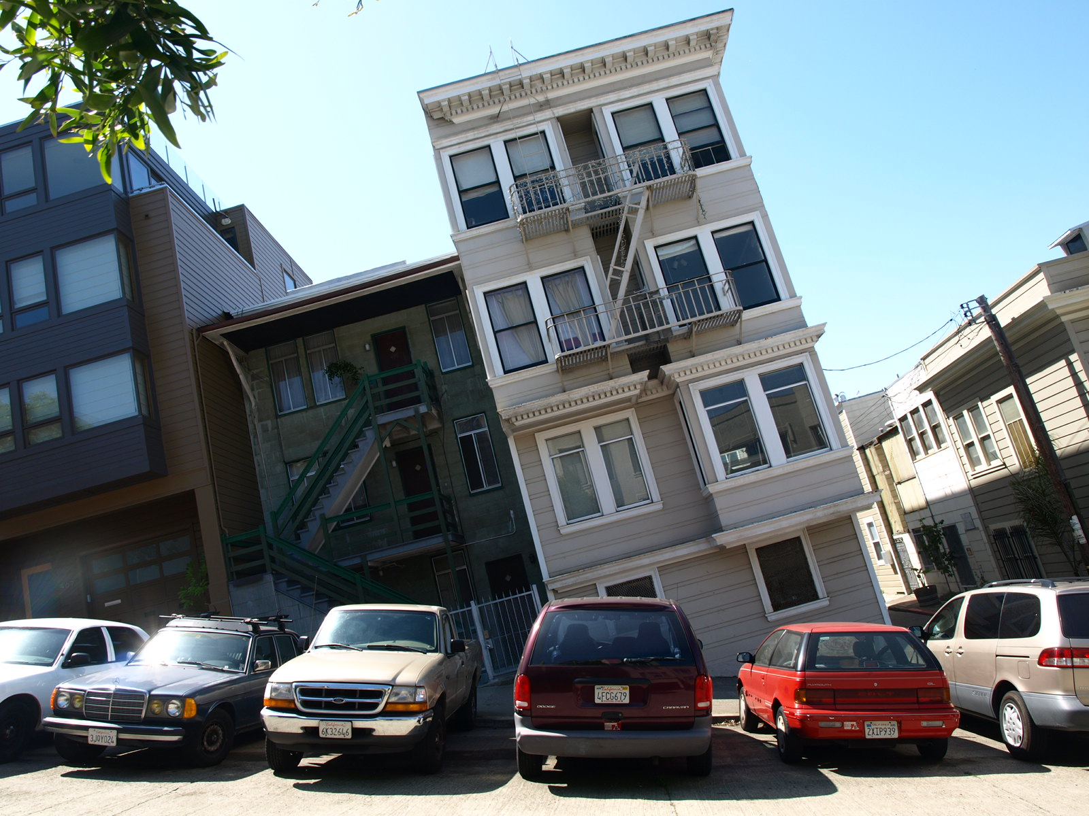
San Fransisco er en merkelig by
Notes:
San Fransisco er en merkelig by, her bygges husene på skrå. Fordelen er at man alltid vet hvor man skal lete etter det man mister på gulvet!
Selvfølgelig er det ikke slik. San Fransico er en by med mange bakker og husene bygges i vater som her. Men dersom vi endrer referansen vår så vil tolkningen kunne bli en annen. Slik er det også med mange illusjoner, dersom vi endrer eller utfordrer referansebetingelsene så vil vår tolkning kunne bli en helt annen. Det er det vi skal se på etter hvert i denne presentasjonen.

Slide 5
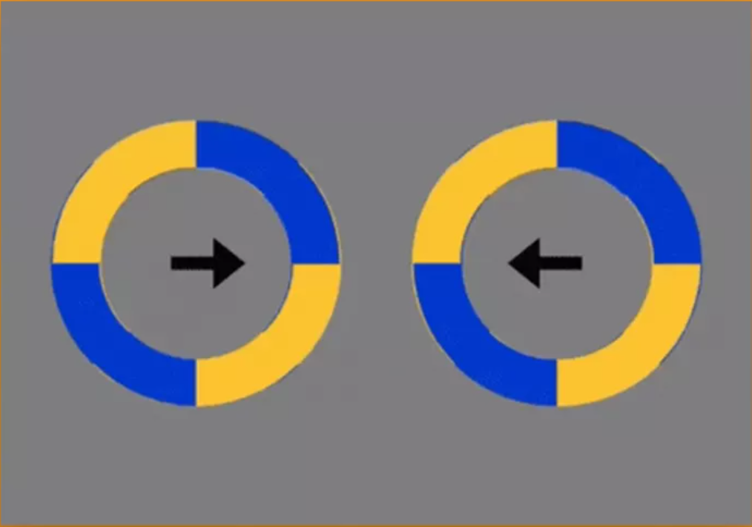
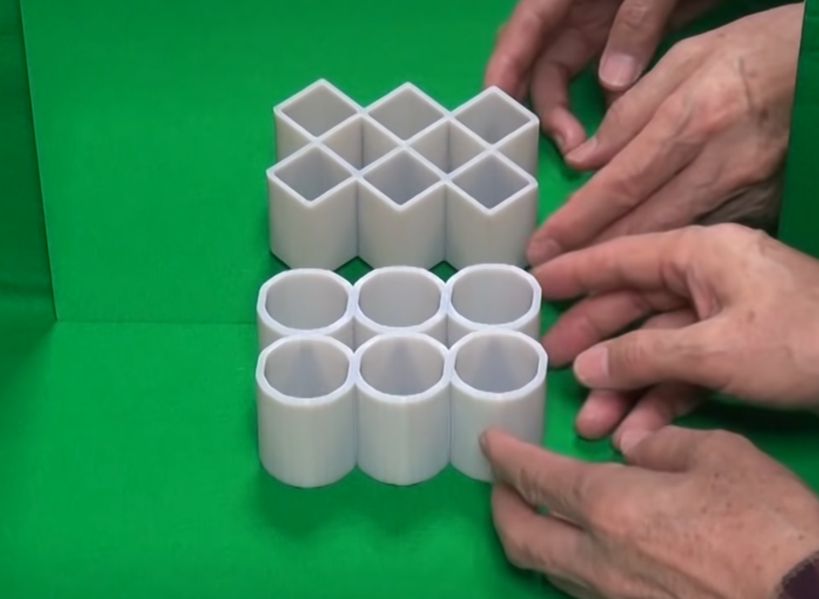
To hovedtyper illusjoner
Fysiologiske illusjoner
Skyldes oppbyggingen av sanseapparatet
Etterbilde, Mach bånd, simultankontrast, m.fl.
Kognitive illusjoner
Tvetydigheter
Forvrengningsillusjoner
Paradoksillusjoner
Spinning wheel illusion
Jagarikin
Tvetydig sylinderillusjon
Kokichi Sugihara
Fysiologisk illusjon
Kognitiv illusjon
https://www.sciencealert.com/this-colorful-new-spin-on-a-classic-illusion-has-brains-tripping-again
https://www.youtube.com/watch?v=oWfFco7K9v8
Notes:
Klikk på de to bildene i visningsmodus, eller bruk lenken under.

Slide 6
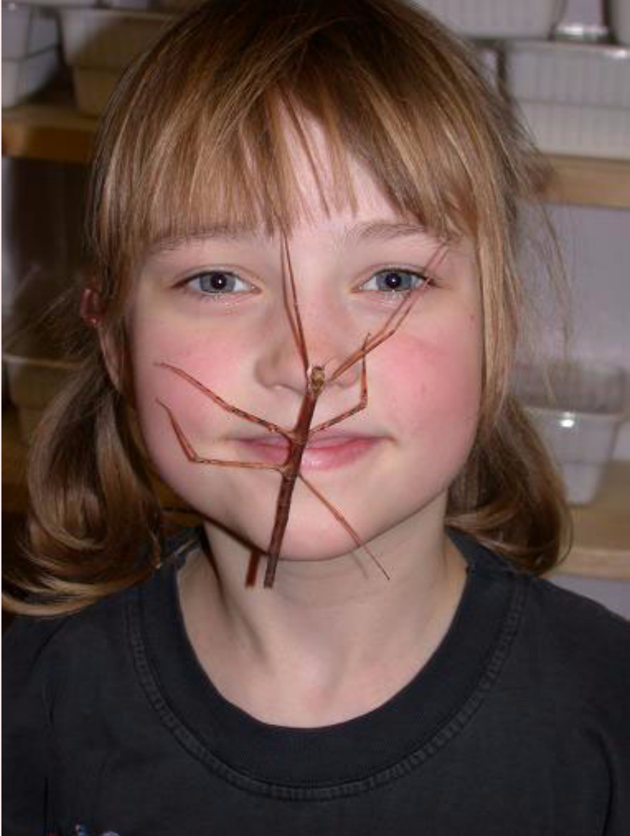
Noen antakelser
På bakgrunn av sanseinntrykk og erfaringer bygger hjernen opp den mest hensiktsmessige tolkningen av situasjonen vi befinner oss i.
Truende situasjoner må oppfattes raskt framfor presist
  Reagerer ofte før vi har reflektert
Vi tolker sannseinntrykk på bakgrunn av den sammenhengen de opptrer i
  Vi må gjenkjenne en god frukt under alle lysforhold
Vi må oppfatte en trussel selv om den forsøker å gå i ett med omgivelsene
  Vi må være gode til å se konturer
Vi er raske til å oppfatte bevegelse,
selv i synsranden
Notes:
På bakgrunn av sanseinntrykk og erfaringer bygger hjernen opp den mest hensiktsmessige tolkningen av situasjonen vi befinner oss i. Dette må skje raskt, spesielt dersom situasjonen er truende. Det er viktigere at tolkningen avverger fare framfor at den er helt korrekt. Vi går gjerne i forsvar før vi faktisk har funnet ut om det er nødvendig. Vi blir skremt uten egentlig grunn. Faller det en stor edderkopp ned på hånda vår så rister vi den av oss før vi har fått slått opp i innstekshåndboka og sjekket om den er farlig.

Slide 7
Øyets fysiologi
Noen fysiologiske illusjoner

Slide 8
Tre hovedtyper øyebevegelser
Blikket flyttes til en ny posisjon
Blikket flyttes rykkvis langs en linje (sakkader)
som for eksempel når vi leser
Øyet utfører mikrobevegelser
Notes:
Øyet utfører hovedsakelig tre ulike bevegelser.
Vi skal nå gjøre et lite studium av øyebevegelser og se om vi klarer å oppdage noe rart.

Slide 9
Informasjonsstrømmen slås av idet øyet flytter seg
I praksis er vi blinde ca. 2 timer hver dag mens vi er våkne
Notes:
Bruk et speil å se på speilbildet av det høyre øyet ditt. Flytt så blikket å se på det venstre øyet ditt. Ser du at øyet beveger seg?
Du klarer nok å se at øyet har endret posisjon, men neppe selve bevegelsen. Ser du inn i øynene til en annen vil du selvfølgelig ikke ha noe problem med å se at øynene beveger seg.
Hva kommer det av at vi ikke klarer å se at øynene våre beveger seg?
Det kommer av at informasjonen fra øyet slukker ide vi flytter blikket.

Slide 10
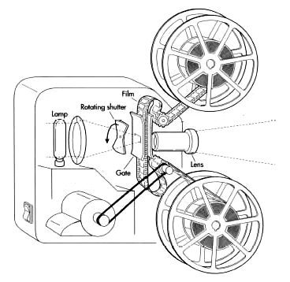
Filmfremviseren
Notes:
Dette er nesten likt med det som skjer i en filmframviser. I det bildet dras fram slukkes bildestrømmen av en roterende lukker.

Slide 11
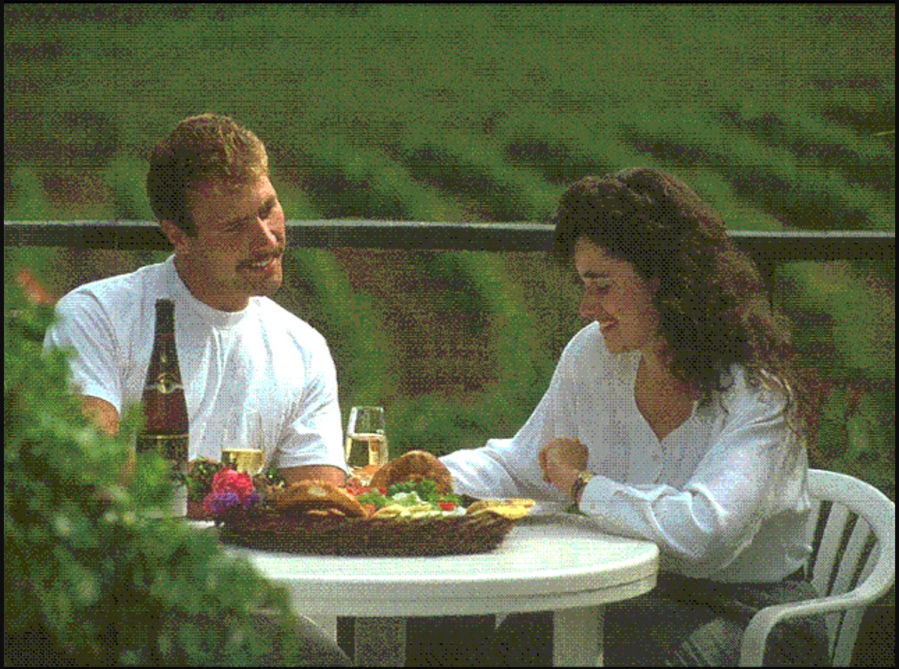
Endringsblindhet
(med mellomrom)
Notes:
For å få bildet til å blinke med mellomrom, klikke på bildet i visningsmodus eller gå til lenka under bildet.
Vi la merke til at selv om vi mister signalet mellom øyet og hjernen idet vi flytter blikket så opplever vi ikke noe brudd i bildestrømmen. Det kan se ut som om hjernen fyller inn mellomrommet mellom to bilder, eller at tidsrommet uten signal er så kort at vi ikke legger merke til det.

Slide 12
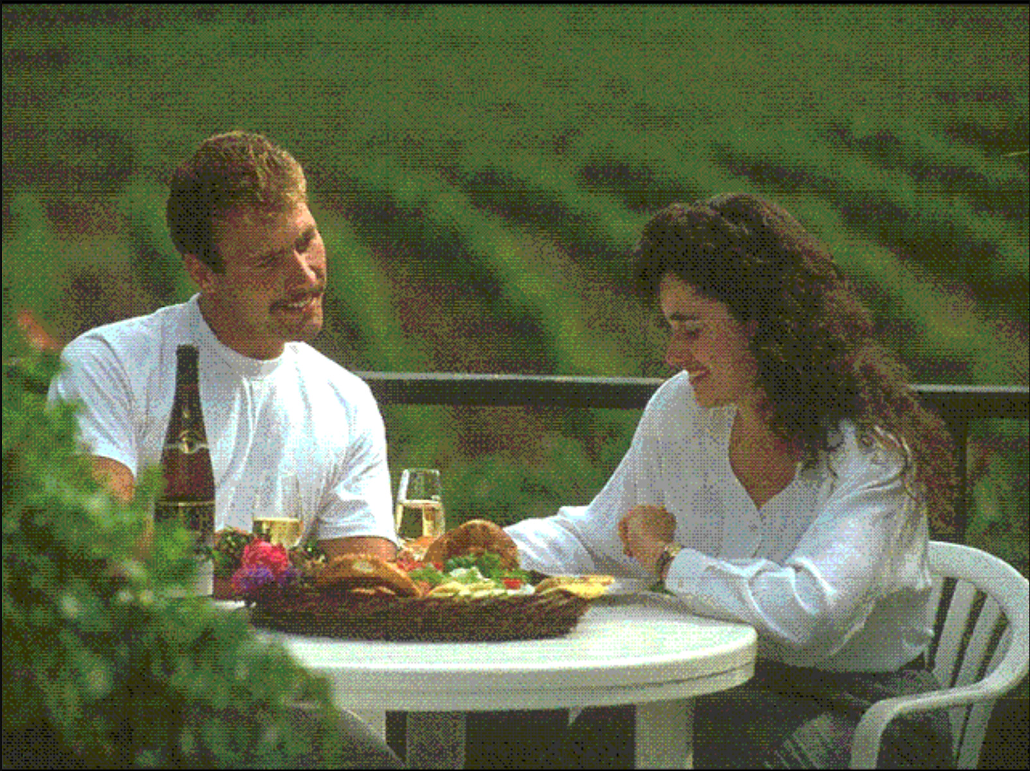
Endringsblindhet
(uten mellomrom)
http://nivea.psycho.univ-paris5.fr/ASSChtml/Pacherie4.html
Notes:
Her må man skifte bildet manuelt. Da blir det ikke lagt inn mellomrom, men bildene følger tett på hverandre.

Slide 13
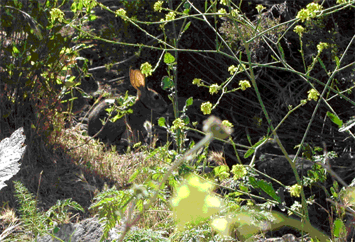
Endringsblindhet
Donald Hoffmann
Notes:
Dette bildet blinker med mellomrom i PowerPointen.
På 1980 og 90-tallet gjorde John Grimes eksperimenter som viste at mennesker hadde problemer med å oppdag endringer i synsbildet dersom endringen hadde inntruffet akkurat idet de endret retningen til blikket. Han viste bl.a. annet at de ikke la merke til at man ”byttet hodene” på to som satt å snakket, dersom endringen var synkronisert med øyebevegelsene. Man oppdaget også at det samme fenomenet inntrådte dersom man la inn en liten pause mellom visningen av to bilder. Pashler fant i 1988 at evnen til å oppdage endringer i et bilde var sterkt redusert selv om pausen var under 70 ms. Mens Pasher benyttet rekker at bokstaver fant Rensink på slutten av 90-tallet at det samme gjaldt gjenstander på et bilde. Det var han som introduserte begrepet Change blindnes.
En har fundert på hva årsaken kan være og er kommet til at det kan være flere årsaker. En årsak er en svikt i korttids minne som må holde fast på bildet for at en sammenligning skal være mulig.

Slide 14
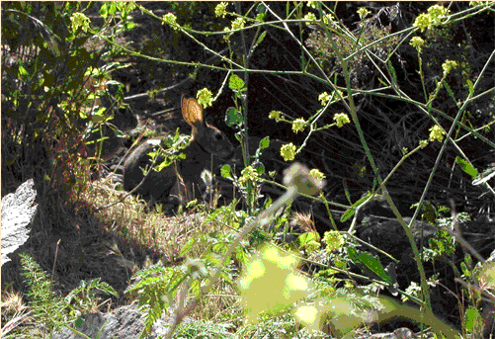
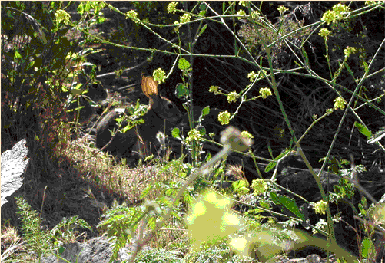
Endringsblindhet

Slide 15
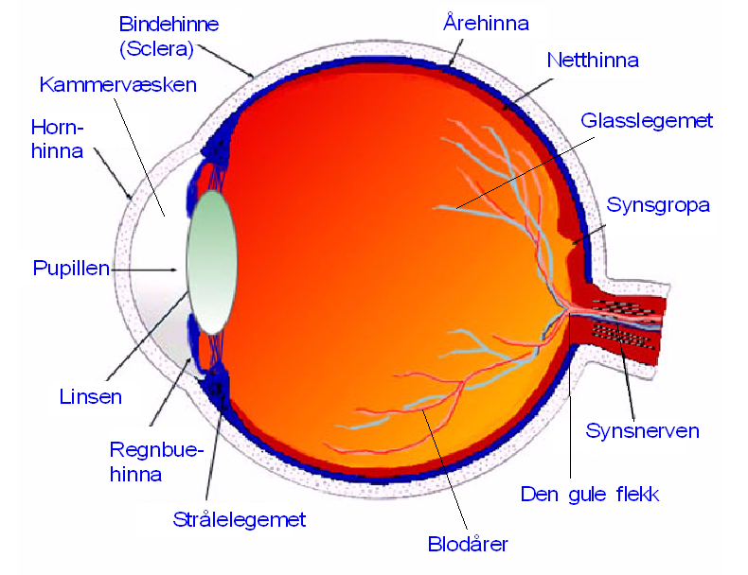
Fenomener knyttet til øyets anatomi
Den blinde flekk
Nervefibre
Notes:
Vi kjenner igjen øyet med linsa, glasslegemet og netthinna. I denne sammenhengen skal vi spesielt legge merke til at nettverket av nervetråder og tynne blodårer som ligger på framsiden av netthinna slik at de skygger for synscellene.
Nå ser vi vanligvis ikke nettverket av blodårer og nervetråder. Spørsmålet er om det er mulig å se det likevel?

Slide 16
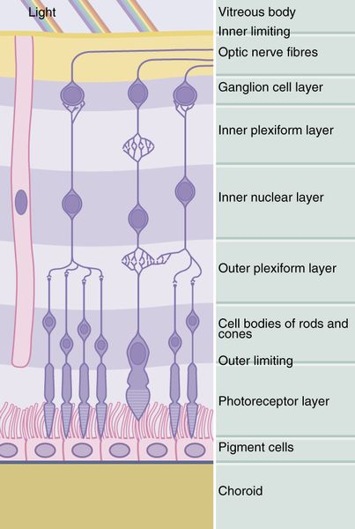
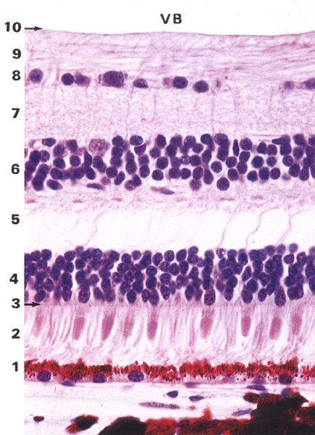
Netthinnas anatomi
Notes:
Netthinna er satt sammen av en rekke lag av nerveceller. Det underlige er at synscellene, stavene og tappene, ligger bak mange lag av nervecller. I tillegg ligger det et nettverkt av blodårer foran nervecellene. Et nærliggende spørsmål er hvorfor vi ikke ser dette nettverket.

Slide 17
Øyets anatomi
Purkinjetreet
Nettet av nervetråder og blodårer ligger som et fint nettverk foran synscellene.
Normalt ser vi dem ikke. Er det mulig å gjøre dem synlige?
Notes:
Årsaken til at vi normalt ikke ser blodårene er at de ligger stille i forhold til synscellene på netthinna. Bilder som ligger stille på netthinne lenger enn noen få sekunder, vil bli ”fjernet” av hjernen.
Dersom vi klarer å flytte på blodåre nettet, så vil vi kanskje kunne se dem.
Vi kan ikke flytte blodårene, men vi kan flytte skyggen av blodårene ved å bevege en liten lysstråle inn på netthinna. Dette kan vi enten gjøre med en liten lykt eller ved å se gjennom et lite hull i rask bevegelse.
For å hindre at et bilde forsvinner fordi det liggende i ro på netthinna, så er øyet i stadig bevegelse. Det utførermikrobevegelser.

Slide 19
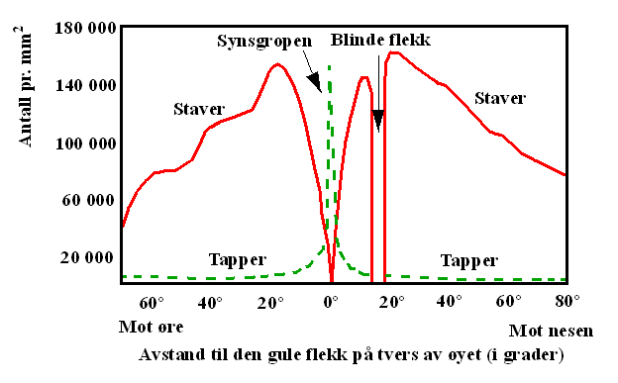
Tetthet av staver over netthinna

Slide 20

Etterbilder
Etterbilder

Slide 21
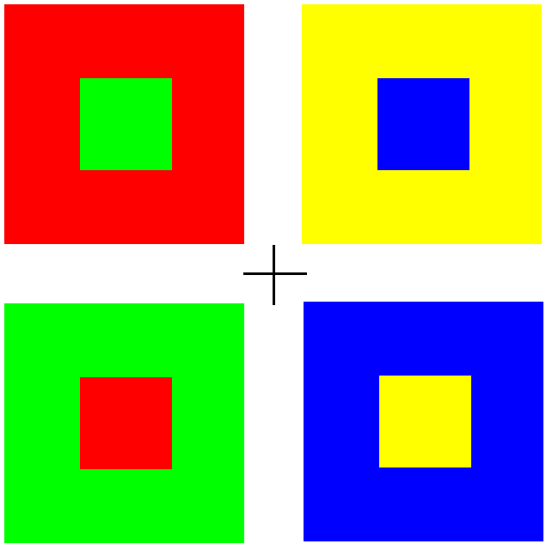
Notes:
Opponent-teorien passer godt til å forklare etterbilder

Slide 22
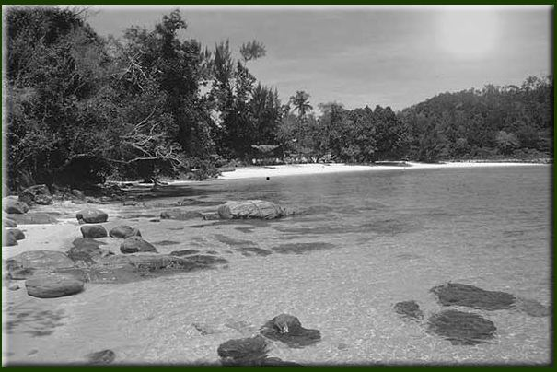
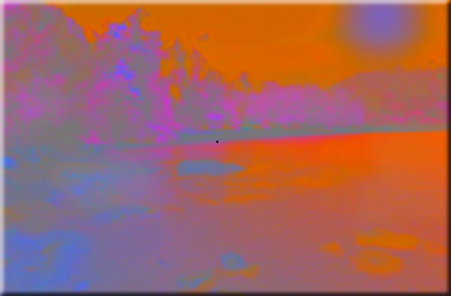

Slide 23
Overgangen mellom lys og mørke
(Fysiologiske illusjoner)

Slide 24
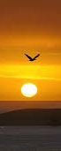

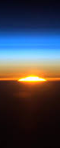
… i overgangen mellom lys og mørke
Notes:
Hva er vel vakrere enn en soloppgang med sine lyse friske farger. Det måtte i så fall være en solnedgang, først rød før den går over til orange og dyp blå.
… og det er nettopp her det skjer i overgangen mellom lys og mørke. Ser dere det? Ser dere den tynne lyse stripen på på den lysegrå siden. Og ser dere den litt mørkere stripen på den mørkegrå siden.
La oss se litt nærmere på dette fenomenet. En skulle kanskje tro at det er grafikeren som har laget denne grå overgangen som har lagt inn en tynn lys og en mørk stripe.
… slik er det nemlig ikke …

Slide 25


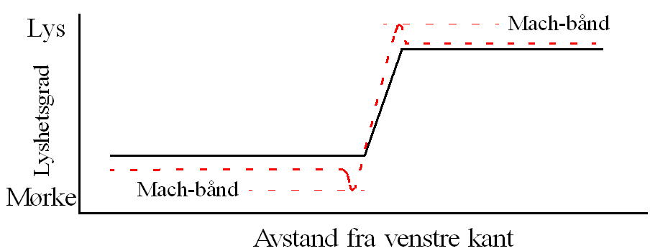
Machbånd
Notes:
Her ser vi den igjen.
En av synssansens viktigste oppgaver er å skille gjenstander fra bakgrunnen slik at objektets form og geometri, trer tydelig fram. Reseptorene i netthinna er konstruert slik at kontraster langs konturene (randkontrastene) forsterkes. Som navnet tilsier oppstår disse subjektive kontrastfenomenene langs objektets grenser og virke skjerpende på dets konturer. Fenomenet kan observeres på den øverst figuren til høyre.
Midt på figuren har vi en glidende overgangssone fra sort til grått. Ser vi godt etter, vil vi til venstre for overgangssonen se antydningen av et smalt felt som ser svartere ut enn resten av det svarte feltet. Tilsvarende kan vi se en lysere linje til høyre for overgangsfeltet, som er lysere enn det grå lengst til høyre på figuren. Den stiplede linjen, nederst på samme figur, antyder den subjektive opplevelsen sammenlignet med den heltrukne virkelige endringen i lysstyrke (heltrukken linje).
Disse båndene kalles også Mach-bånd etter den østerrikske fysikeren og filosofen Ernst Mach (1838–1916).

Slide 26
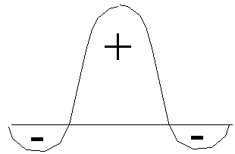
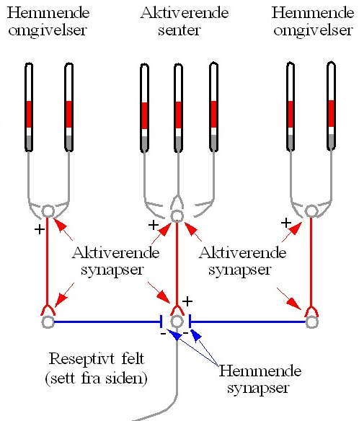
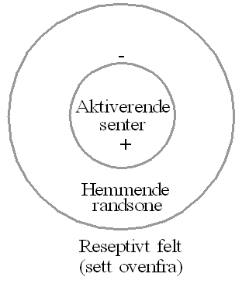
Reseptive felt
Notes:
Dette merkelige fenomenet avslører øyets oppbygning.
La oss se hvordan reseptorene (tappene og stavene) i netthinna er organisert.
Reseptorceller fra et område er knyttet sammen til et reseptivt felt. Celler i sentrum av feltet kalles aktiverende og vil gi økt signalering til hjernen med økt belysning. I randsonen er reseptorene organisert i et hemmende felt. Det betyr at økt belysning demper signaleringen til hjernen.
I synsgropa, det mest finstilte området av netthinna, er de reseptive feltene små, mens de er større i ytterkant av synsfeltet.

Slide 27
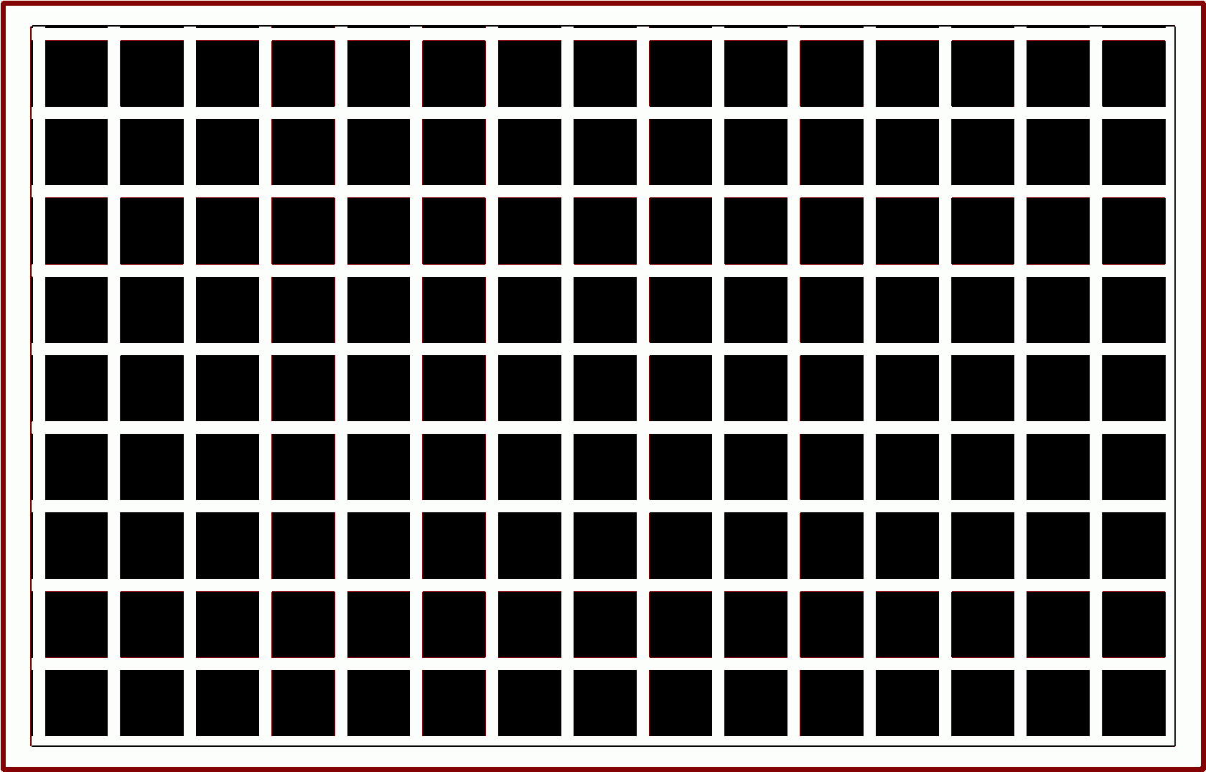
Effekter som skyldes netthinnas oppbygning
Hermann-gitteret
Notes:
I 1870 beskrev den sveitsiske psykologen Ludimar Hermann (1838–1914) denne illusjonen som har fått hans navn. Han laget et gitter med kvadratiske svarte felter adskilt med hvite striper. Han oppdaget at i krysningspunktene mellom de hvite stripene kunne han skimte svarte prikker, som forsvant når han stirret direkte på krysningspunktene.

Slide 28
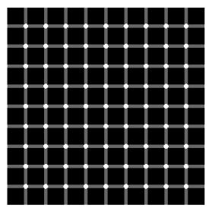
Funklingsillusjonen
Schrauf, Lingelbach, Wist (1997)

Slide 29
Simultankontrast

Slide 30
Simultankontrast
Notes:
Et beslektet fenomen er det som går under betegnelsen simultankontrast. Dette inntreffer når lyshetsgraden synes å forsterkes eller svekkes av nærliggende felter. Dette fenomentet finnes i mange forskjellige varianter.

Slide 31


Koffkas ringer
Notes:
Denne illusjonen går under navnet Koffka-ringene etter den tyske gestalt psykologen Kurt Koffka (1886–1941). Den kalles også Wertheimer-Koffka-ringene eller Benussi ringene etter Vittorio Benussi (1878–1927).
Koffka var opptatt av vår hang til å se helheter og deler. Ringen på figuren over til venstre opptrer som en sammenhengende enhet. Det er derfor ikke problematisk å løsrive den fra de to bakgrunnene slik at vi ser at ringen har lik gråtone hele veien rundt. Med en gang vi deler ringen i to halvringer, bryter vi ringen som enhet og de to halvringene relateres til bakgrunnen. Umiddelbart vil den venstre halvringen oppleves lysere enn den til høyre. Den samme effekten får vi ved å forskyve den ene ringen nedover i forhold til den andre. Effekten blir i dette tilfelle enda tydeligere

Slide 32
Logvinenkos illusjon
1
2
Gråtonen på firkanten bak 1-tallet er
helt lik gråtonen bak 2-tallet.
Notes:
Illusjonen er konstruert av russisk fødte psykologen Alexander Logvinenko.

Slide 33
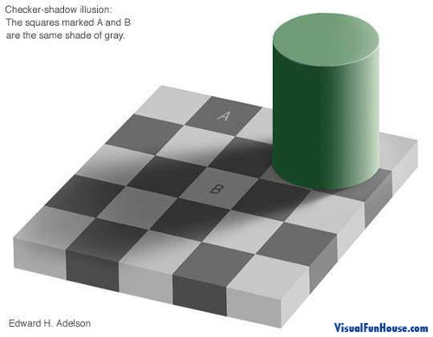
Simultankontrast
Notes:
Selv om gråtonen til kvadratene bak A og B er like, så ser det svært forskjellige ut. Dette er hensiktsmessig for at vi skal gjenkjenne sjakkbrettet som et enhetlig sjakkbrett. Her bruker hjernen en del triks:
Den bruker lokal kontrast. B synes å være lys siden den omgir seg med ruter som er betydelig mørkere. A synes betydelig mørkere siden den omgir seg med betydelig lysere ruter.
Det andre er at skygger gjerne har myke konturer. Dette utnytter hjernen til å gjenkjenne at det ligger en skygge over brettet. Den lar seg derfor ikke lure av skygger.
Fire ruter som møtes i et punkt danner et kryss av skarpe konturer. Både de skarpe konturene og at de møtes på denne måten indikerer at dette er en del av tegning på gjenstanden og ingen skygge.
Denne bemerkelsesverdige egenskapen viser at synet er elendig som lysmåler, men understreker dets fantastiske evne til å tolke et bilde.

Slide 34
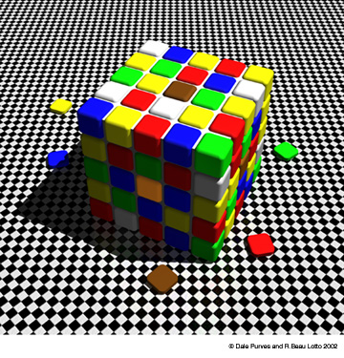
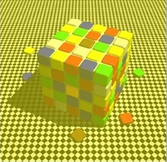
Simultankontrast

Slide 35
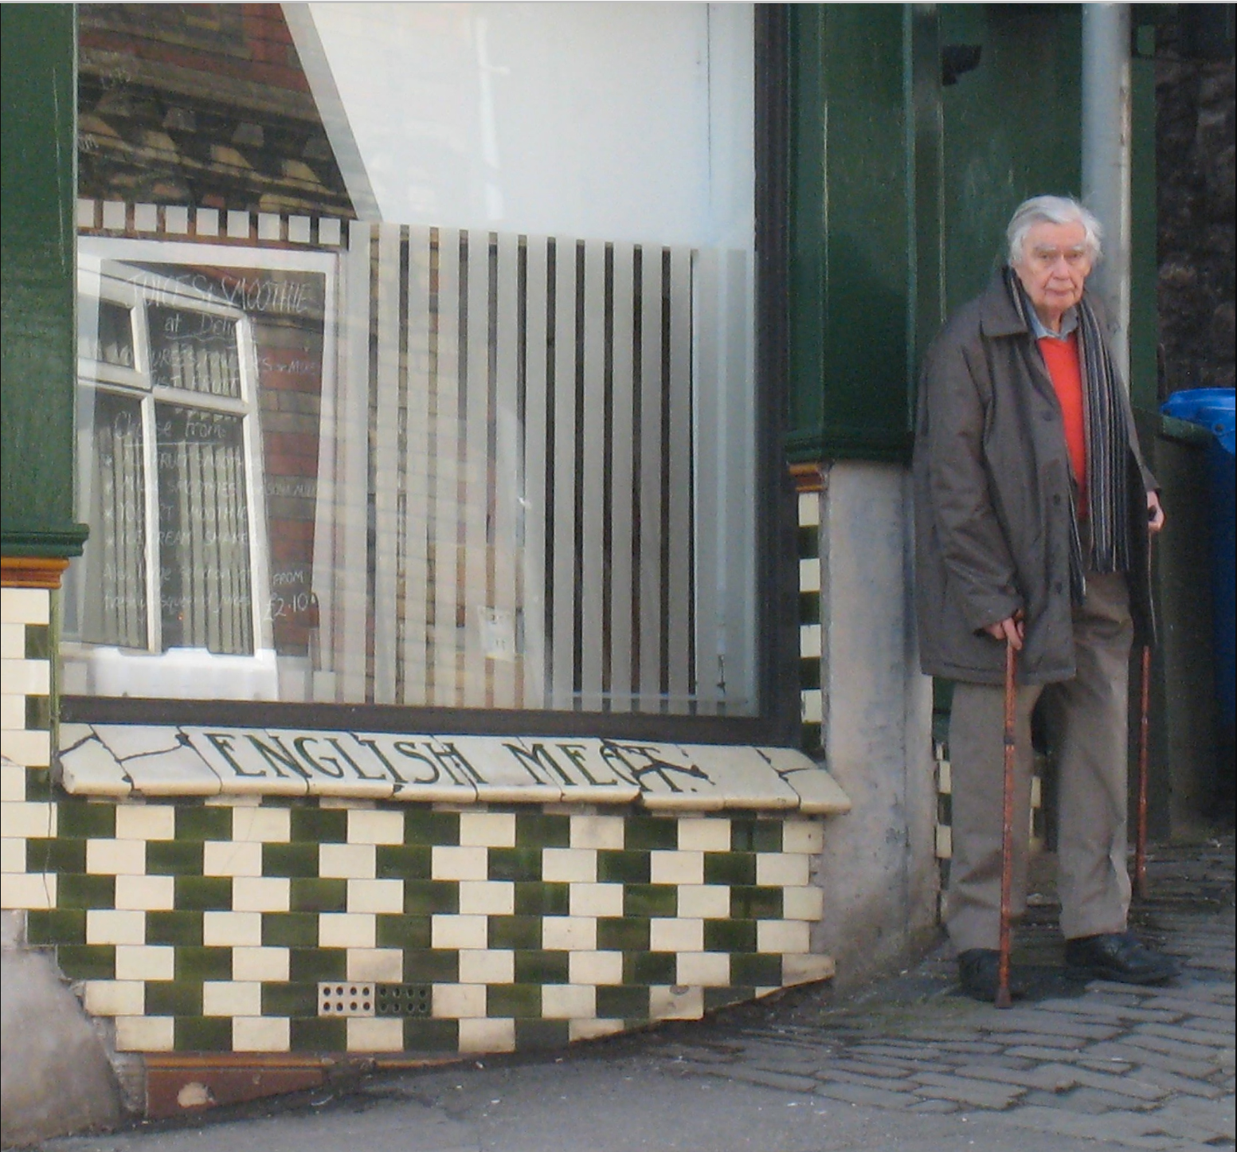
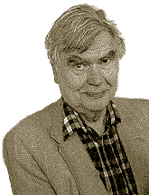
Richard Gregory (1923 – 2010)
Engelsk psykolog
Etablerte vitensenteret i Bristol
Cafe-vegg illusjonen
Oppdaget av Steve Simpson 1973
https://commons.wikimedia.org/wiki/File:CafeWall.jpg
Foto: StevenBattle
Notes:
En dag i 1973 bemerket Gregorys kollega Steve Simpson at han hadde lagt merke til at mursteinsfasaden til en café i St. Michaels Hill, ikke langt fra laboratoriet, ga inntrykk av å være skjeve. Men da han gikk nærmere for å sjekke, kunne han konstatere at skjevhetene skyldtes en illusjon.
Illusjonen ble rekonstruert i laboratoriet hvor de forsøkte å bestemme hvilke egenskaper ved caféveggen som forsterket illusjonen. Det viste seg snart at de grå “mørtel-konturene” mellom “steinene” var viktige for å få fram illusjonen. Senere skulle det vise seg at illusjonen er en bieffekt av vår evne til å fremheve konturer.

Slide 36
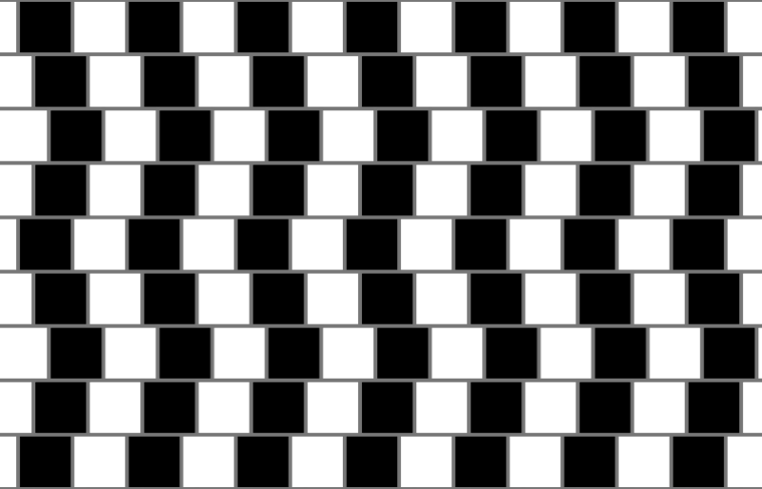
Kafe-vegg illusjonen
Notes:
Denne illusjonen ble først beskrevet av Dr. Richard L. Gregory som var bestyrer for Bristols The Exploratory Hands On Science Museum. Første gang Gregory oppdaget denne rare effekten var på en murvegg i en kafè i Bristol, derav navnet.

Slide 37
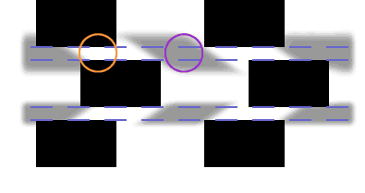
Kafe-veggen i Bristol
Notes:
På grunn av fordelingen av lyse og mørke felter, vil mørtelstripen mellom steinene oppleves vekselvis lys og mørk som antydet på figuren.
I de svært lyse områdene vil de hemmende cellene dempe det lyse feltet noe (1), mens de aktiverende cellene vil gjøre de mørke feltene noe lysere (2) som vist på figuren.
Hjernen vil derfor motta signaler som indikerer skråstilte mørke felter langs de grå lagene med “mørtel” som ligger mellom steinene.
De skråstilte feltene som krysser “mørtel”-stripene vil medføre at hjernen tolker stripene med “mørtel” som skråstilte. Disse skråstilte linjene vil igjen gi oss en følelse av at steinene er kileformete.
Denne teorien støttes av at effekten blir noe svakere når stripene er helt svarte, men som vi tidligere har sett så forsvinner den ikke helt. Det er derfor meget mulig at forklaringen av dette fenomenet er mer sammensatt enn antydet her. Nyere forskning kan tyde på det.
På begynnelsen av dette århundre har man kommet fram til alternative teorier. Se Sciller lab. MIT

Slide 38
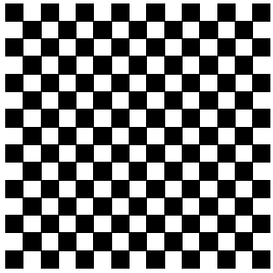
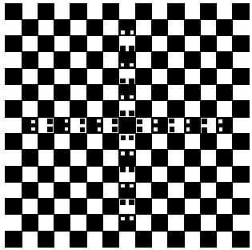
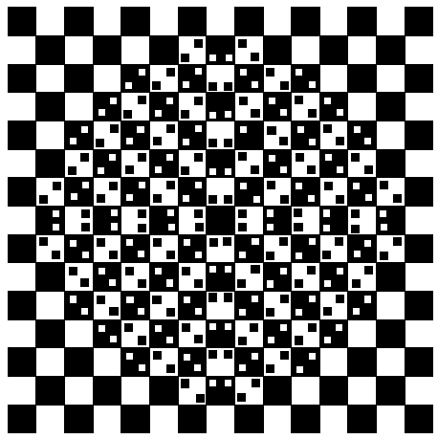
Eksempler på kafé-vegg-illusjonen

Slide 39
Frasers spiral
Notes:
“Frasers Spiral”, som slett ikke er noen spiral, er oppkalt etter den engelske psykologen James Fraser (1863–1936) som først studerte fenomenet i 1908. Bildet er laget slik at hjernen forledes til å tro at vi ser en spiral. Men ser vi nøye etter, er det sirkler av ulik størrelse rundt et felles midtpunkt (konsentriske sirkler). Vi lar oss lure av at hver sirkel er satt sammen av lyse og mørke deler som er skråstilt slik at de danner deler av spiraler.

Slide 40
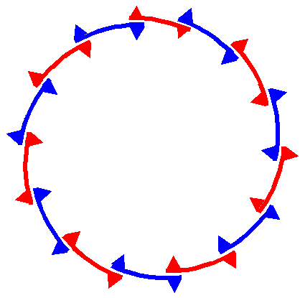
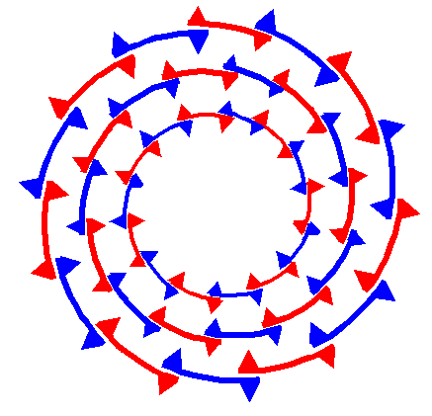
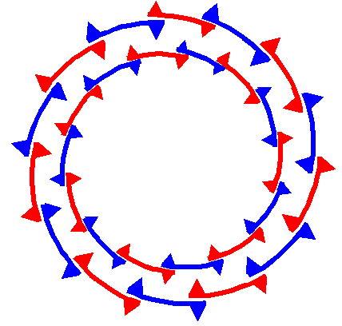
Frasers ”spiral”
Notes:
I figuren over er det laget en spiral ved å sette sammen ringer av skråstilte sirkelbuer.
Som så ofte med gode illusjoner så nekter de å bli “korrekte”, selv etter at vi er blitt klar over synsbedraget. Dette understreker hvor grunnleggende og dypt forankret mekanismene for tolkning av synsinntrykkene er.

Slide 41
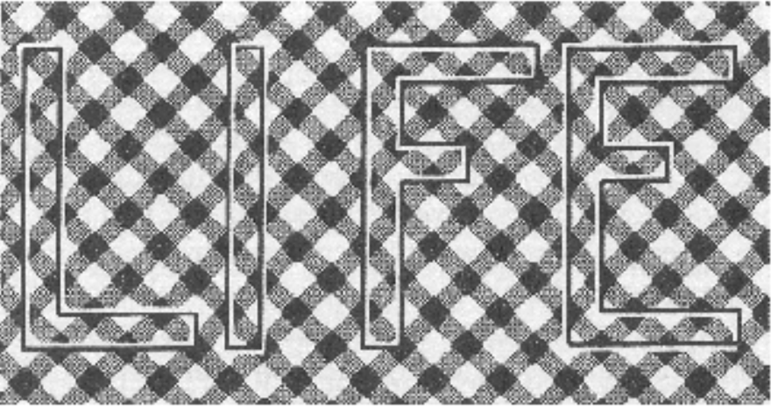
Krumt og skakt
Notes:
En underlig variant av denne effekten gjenskapes i følgende illusjon. Her er ordet LIFE skrevet med store bokstaver. I den første varianten er ordet skrevet med streker som er sammenfallende med bokstavenes sidekanter. Om vi derimot tegner bokstavene med skråstilt skravering skjer det noe med orienteringen til hele bokstaven, til tross for at bokstavene står i samme posisjon.

Slide 42
Krumt og skakt

Slide 43
Når statiske mønster får bevegelse
(Fysiologiske illusjoner)

Slide 44
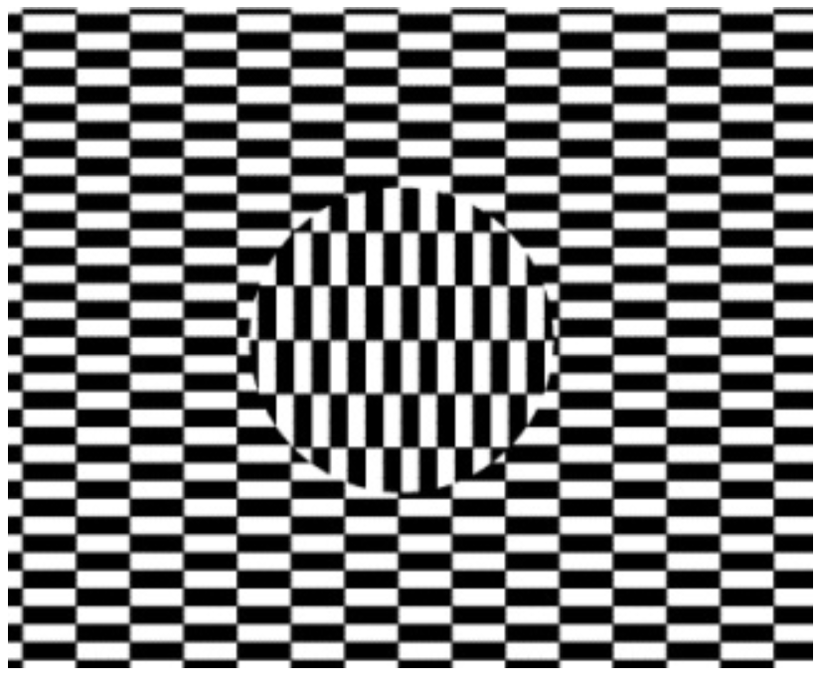
Ouchis illusjon

Slide 45
Spinning wheel illusion
Jagarikin
https://www.sciencealert.com/this-colorful-new-spin-
on-a-classic-illusion-has-brains-tripping-again
Notes:
La oss se litt nærmere på noen stillbilder av denne illusjonen. Er vi istand til å se noen egenskaper ved disse bildene som kan være med å forklare dette fenomenet? Vi legger merke til en tynn randsone som enten er svært mørk, eller svært lys. Sammen med de roterende gule og blå feltene vil disse skape en flimring som hjernen vår tolker som en bevegelse. At slik flimring kan tolkes som en bevegelse ser vi tydelig i den neste illusjonen.

Slide 46
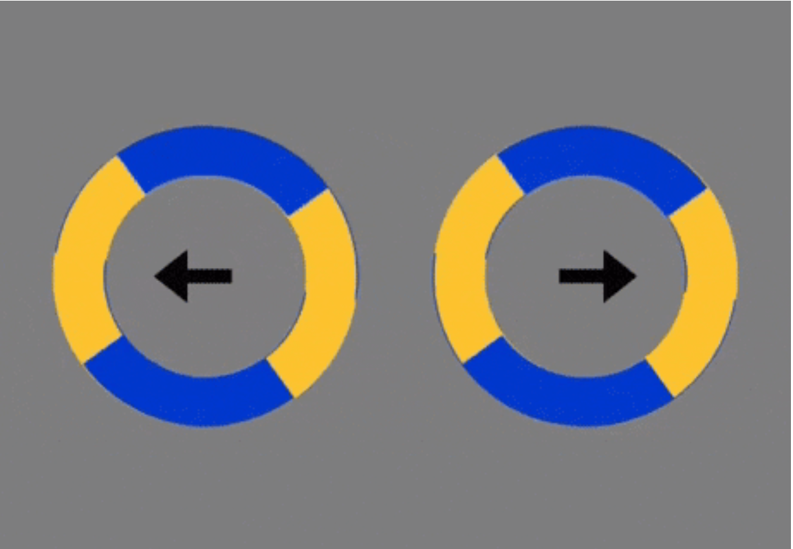
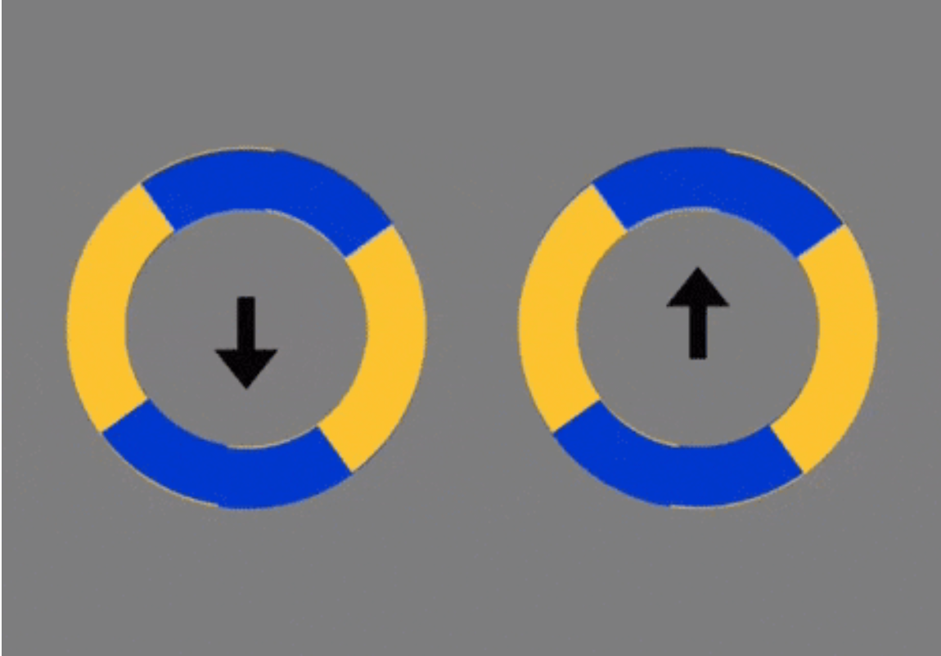
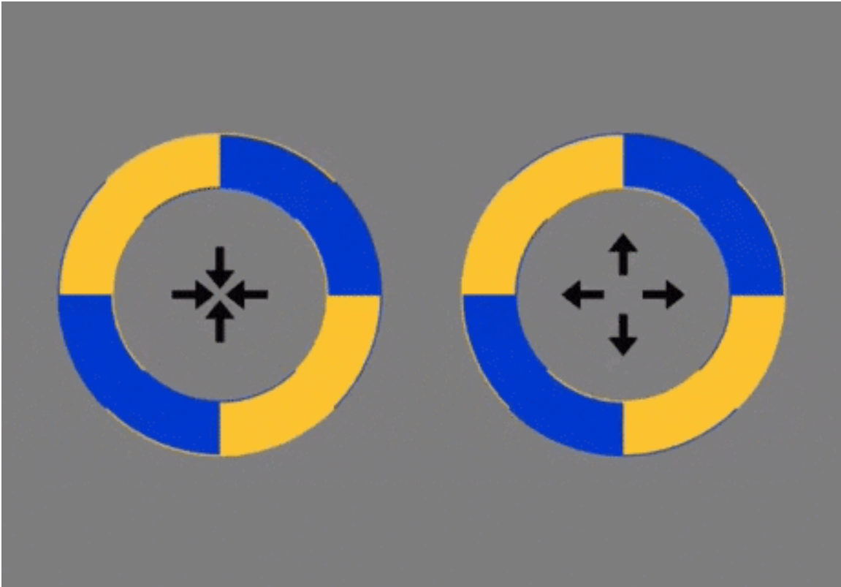
Klarer vi å avsløre Spinning Wheel illusion?

Slide 47
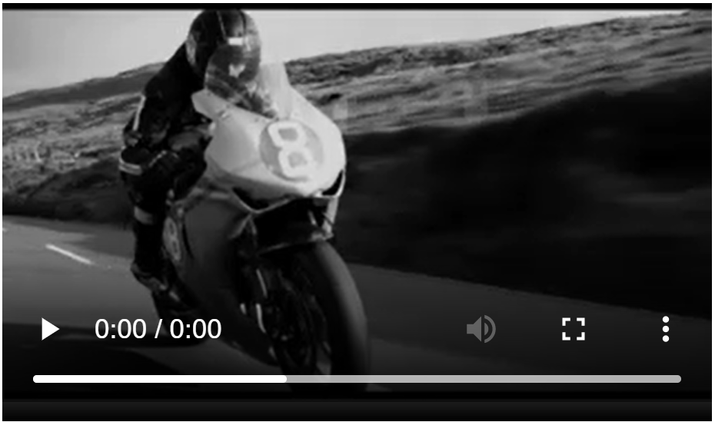
Phi effekten
http://www.georgemather.com/MotionDemos/FourstrokeMP4.html
Notes:
Klikk på bildet i visningsmodus og man kommer til nettsiden.
Her ser vi hvordan den raske flimringen mellom to bilder skaper et inntrykk av bevegelse. En antar at det er det samme som skjer i Hjul illusjonen foran.

Slide 48
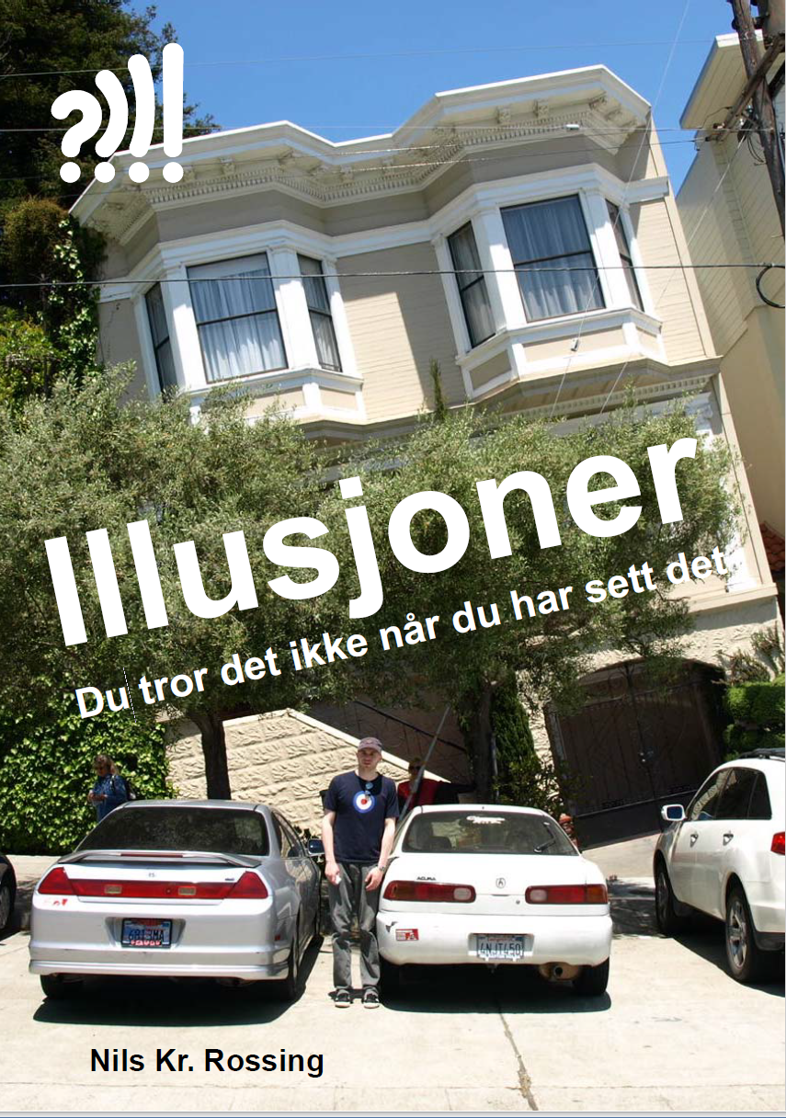
Mesteparten er hentet fra boka
”Illusjoner – Du tror det ikke når du har sett det”

Slide 49
Takk for oppmerksomheten

